Slide 1
Ontwikkelingspsychologie
les 2; Thema 4, professioneel werken voor maatshappelijke zorg

Slide 2
Vandaag
Terugblik vorige week
Baby
Hechting
opdracht
Boek: Thema 4, professioneel werken maatschappelijke zorg, paragraaf 4.3
Doel: Je kan aan de hand van de vijf verschillende ontwikkelingsgebieden de babyfase omschrijven en je weet wat hechting inhoud.

Slide 3
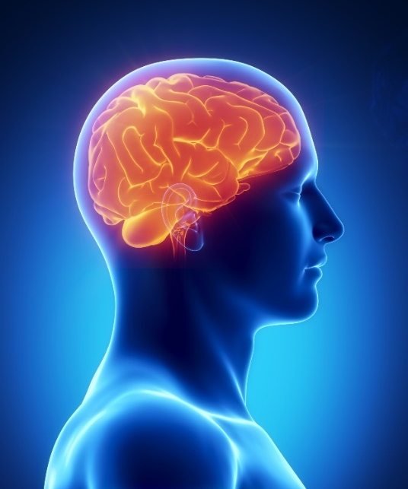
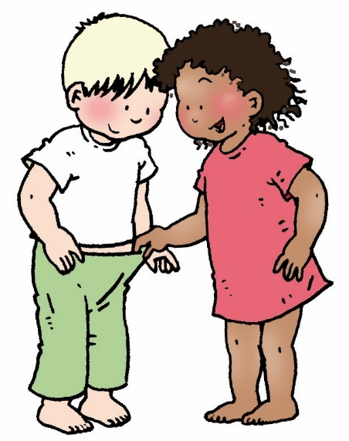
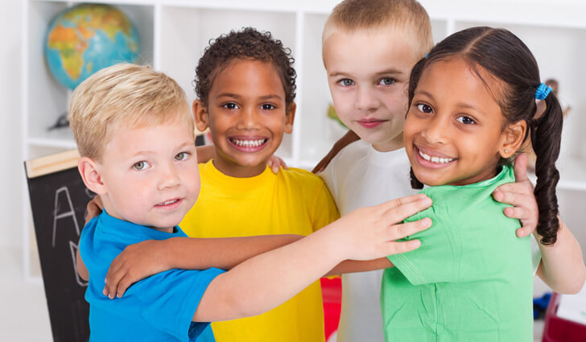
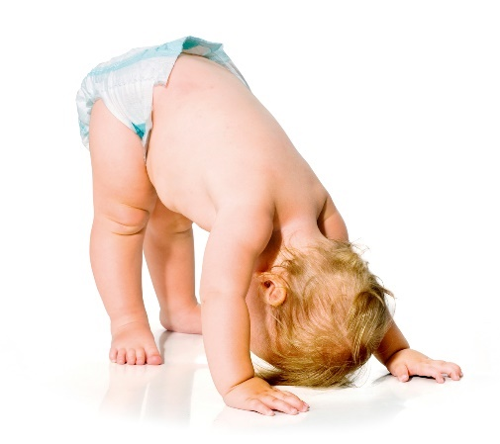
Vorige week
Sociaal-emotionele
ontwikkeling
Cognitieve ontwikkeling
Seksuele ontwikkeling
Lichamelijke ontwikkeling
Motorische ontwikkeling

Slide 4
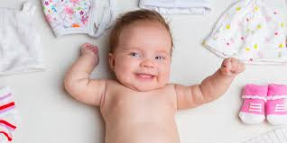
BABY
0 tot 1 jaar

Slide 5
ontwikkelingstaken
1. verwerven van een veilige basis 10. een eigen persoonlijkheid
2. verkennen van de wereld 11. gezondheid en uiterlijk
3. ontwikkelen van autonomie en identiteit 12. invullen van vrije tijd
4. leren communiceren 13. sociale contacten en vriendschappen
5. begrijpen van de wereld 14. een seksuele identiteit
6. omgaan met anderen 15. kiezen voor opleiding en werk
7. opgroeien in een gezin 16. een plek in de maatschappij
8. leren op school
9. van kind naar puber

Slide 6
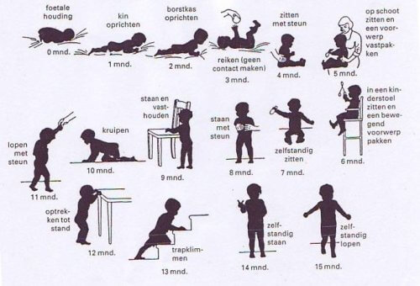
Motorische ontwikkeling
https://www.youtube.com/watch?v=9wxzsi-pLGM

Slide 7
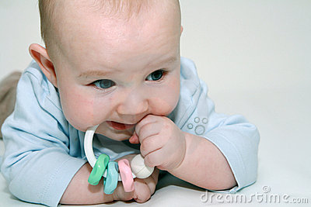
Cognitieve ontwikkeling
Ontwikkelingsdoel van een pasgeborene = vaardigheden en mogelijkheden ontwikkelen om de wereld te verkennen en een overzicht te krijgen van de wereld om hem heen
Zenuwcellen compleet
Ontwikkeling gaat razendsnel
Elke dag nieuwe neuroverbindingen
Baby gaat de wereld beter begrijpen
Leren gaat via zintuigen
Proeven, ruiken, voelen (orale fase)
Assimilatie= het structureren van informatie
Accommodatie= het plaatsen van de informatie in de juiste context

Slide 8
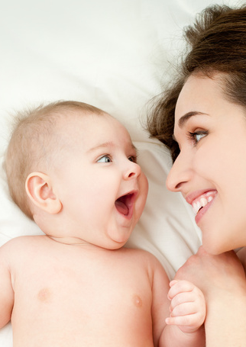
Sociaal-emotionele ontwikkeling
In een veilige situatie hecht de baby zich aan de primaire verzorgers
In deze band ligt de basis voor onze sociale omgang met anderen.
Zonder veilige hechting: een groot risico op ontwikkelingsstoornissen

Slide 9
Casus opdracht
De moeders van Wesley en Manon (beide 10 maanden oud) gaan voor het eerst sporten in de sportschool. Bij de sportschool is een crèche, waar de kinderen een uurtje worden opgevangen tijdens de sportles. De moeder van Manon heeft moeite moeten doen om Wesley’s moeder over te halen. Die zag het niet zitten om Wesley achter te laten, want ‘het is immers altijd zo’n moeilijk kind met dat soort dingen’. Wesley en Manon worden beiden in de onbekende speelruimte gebracht en bij een voor hen onbekend persoon achtergelaten. Allebei huilen ze als hun moeder de kamer verlaat. Manon laat zich troosten door de crècheleidster en zit even later lekker te spelen. Wesley blijft lang hard huilen, maar geeft het na een tijdje op. Hij zit wat om zich heen te kijken en komt niet van zijn plaats, heeft geen interesse voor het speelgoed. Als de moeders terugkomen, reageren ze opvallend anders. Manon kruipt snel naar haar moeder toe en is duidelijk blij haar te zien. Wesley reageert verward als zijn moeder weer binnenkomt en kruipt niet naar haar toe, maar juist van haar weg. Hij wil zich niet laten knuffelen en blijft onrustig, gaat zelfs opnieuw huilen.
Hoe zouden we deze verschillende reacties kunnen verklaren?
Wat weten jullie van hechting?

Slide 10
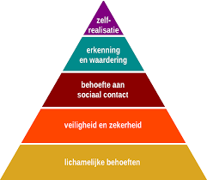
Levensbehoeften
Een baby heeft nodig:
Voeding
Veiligheid
Geborgenheid
Oftewel, een veilige basis
Hij verwerft deze basis door zich te kunnen hechten aan zijn primaire verzorgers. Het kind leert vertrouwen op zijn ouders en ontwikkelt een sterke band met hen.

Slide 11
Hechting
= de duurzame emotionele binding tussen het kind en zijn verzorgers, met speciale emotionele kwaliteiten. Ieder kind heeft een natuurlijke neiging tot hechting.

Slide 12
Hechting
van wezenlijk belang voor het verdere leven:
goede, warme hechtingsrelaties → relaties met anderen, zelfvertrouwen en eigenwaarde
Predispositie → de natuurlijke neiging van baby’s om zich te richten op sociale prikkels.
De gevoelige periode voor hechting → het eerste levensjaar
Sensitief reageren + interactie baby-ouder
Notes:
Predispositie: houdt in dat baby’s direct gericht zijn op mensen. Ze kijken liever naar gezichten dan naar voorwerpen en reageren op stemmen. Een kind weet al snel na de geboorte zijn moeder te herkennen en zoekt bij haar naar voeding
Sensitief reageren + interactie baby-ouder: sensitief reageren houdt in dat de ouder gevoelig is voor de signalen die een baby afgeeft, en hier adequaat op reageert. Bijv. voeden, geruststelling, warmte. Interactie ontstaat ook direct, een baby vraagt aandacht door te huilen. Hoe de baby is, hoe de ouders zijn heeft invloed op de sensitieve reactie en de interactie.

Slide 13
Hechtingsgedrag
eenkennigheid
scheidingsangst
een reactie van angst of onrust bij tijdelijk afscheid, zodra de ouder weer verschijnt: blijdschap en herkenning
dit gedrag zien we na ongeveer een jaar
Pas na drie jaar is een kind goed in staat de afwezigheid van een ouders goed te accepteren. Het kind is in staat te begrijpen dat de scheiding van de ouder tijdelijk is.
Knuffels, poppetjes en doekjes = transitional objects
Notes:
Transitional objects: de hechtingsrelatie wordt geprojecteerd op de knuffels.

Slide 14
Bowlby – attachment theory
Theorie die inzicht geeft in het belang van hechting en de verschillen in kwaliteit van de hechtingsrelatie en de eventuele gevolgen daarvan.
Kwaliteit van hechting → wordt zichtbaar in een situatie van stress
4 mate van hechting:
- veilig gehecht
- onveilig-vermijdend
- onveilig-ambivalent
- gedesorganiseerd
https://www.youtube.com/watch?v=K7fOy67DkYw
Notes:
1 spreekt voor zich
2 weinig verschil tussen bekend en onbekend, kind reageert amper op ouder, laat weinig gevoelens blijken
3 aantrekken en afstoten, niet op zijn gemak met de onbekende en zelfs eigen ouder
4 totaal gedesorganiseerd, inconsistent gedrag zonder strategie

Slide 15
Opdracht
In tweetallen
Hechtingstoornissen, zoek op wat dat inhoud.
Ga op zoek naar signalen in het gedrag van kinderen die kunnen wijzen op hechtingsproblemen of hechtingsstoornissen
Schrijf de signalen van hechtingsproblemen of hechtingstoornissen op
Hoe zou je hiermee om kunnen gaan?
20 minuten + daarna klassikaal bespreken?!

Slide 16
Mis in de hechting
Waar kan het misgaan in de hechting?
1. medische omstandigheden
2. persoonlijke, emotionele of psychische problemen van ouders
3. onveilig gehechte ouders
4. adoptie
5. verwaarlozing
6. mishandeling
Gevolgen: aandachtvragend of juist gedempt gedrag

Slide 17
Vooruitblik
Doel behaald?
Je kan aan de hand van de vijf verschillende ontwikkelingsgebieden de babyfase omschrijven en je weet wat hechting inhoud.
Voor volgende week zelfstudie paragraaf 4.3 en we gaan het hebben over de dreumes en de peuter.

